Slide 1
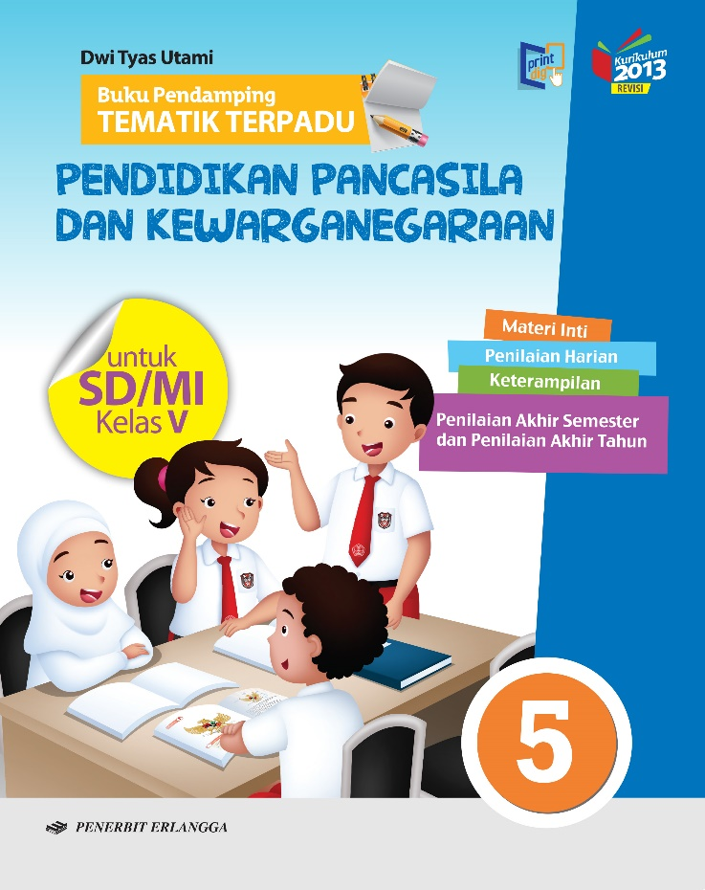
Media Mengajar
Buku Pendamping
TEMATIK TERPADU
Pendidikan Pancasila
dan Kewarganegaraan
untuk SD/MI Kelas V

Slide 2
Tema 3
Makanan Sehat

Slide 3
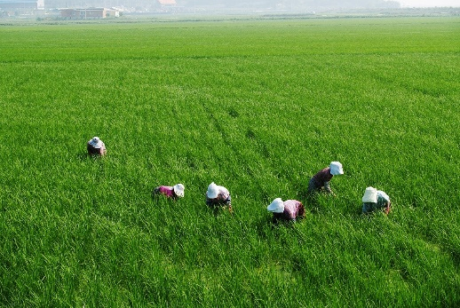
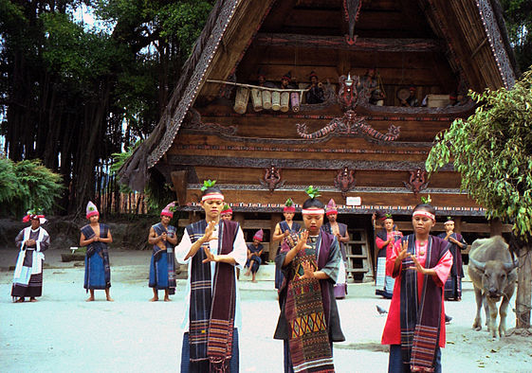
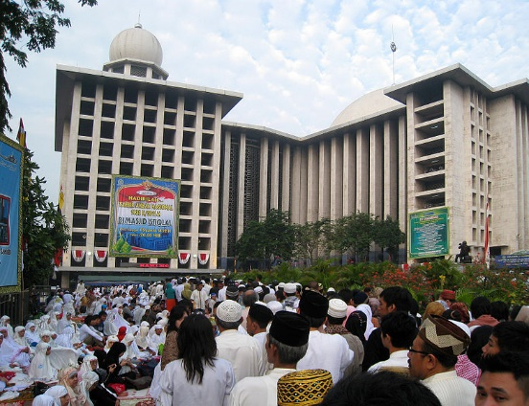
Materi Inti Subtema 1
KD 3.3
Keragaman sosial budaya adalah keragaman yang terdapat dalam kehidupan sosial dan budaya bangsa Indonesia.
Sumber: pixabay.com
Sumber: commons.wikimedia.org
Indonesia memiliki berbagai keragaman sosial budaya, di antaranya suku bangsa, budaya, agama, dan mata pencaharian.
Sumber: commons.wikimedia.org

Slide 4
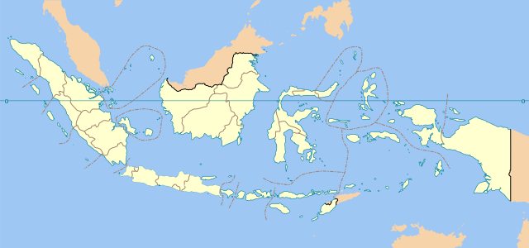
Wilayah Indonesia yang tersebar dari Sabang hingga Merauke didiami oleh berbagai suku bangsa.
Sumber: commons.wikimedia.org
Kondisi lingkungan alam yang berbeda-beda menciptakan cara hidup dan kebiasaan setiap suku bangsa berbeda-beda.

Slide 5
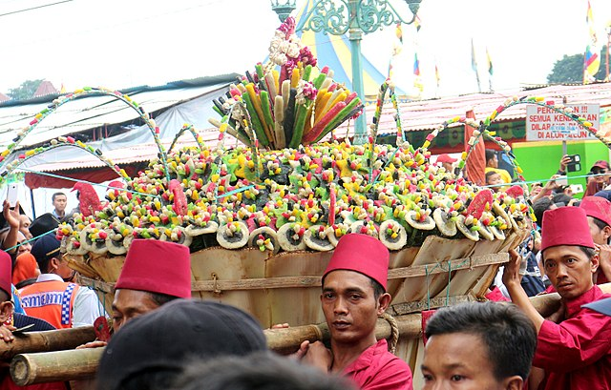
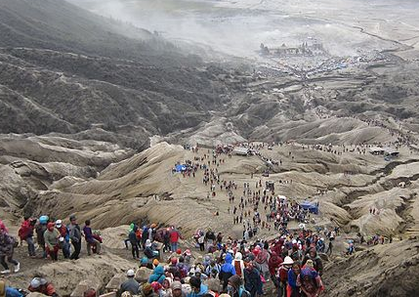
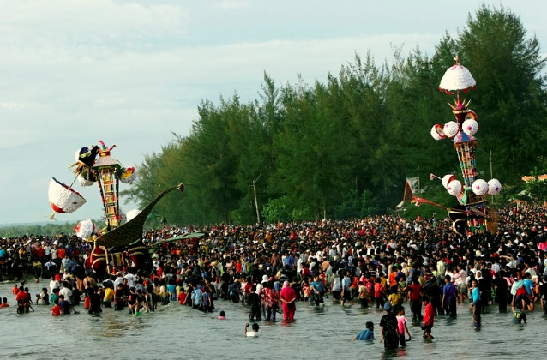
Cara hidup dan kebiasaan yang dilakukan secara berulang-ulang dan diwariskan dari zaman nenek moyang membentuk suatu budaya.
Grebeg Mulud di Yogyakarta
Sumber: commons.wikimedia.org
Kasada di Jawa Timur
Sumber: commons.wikimedia.org
Itulah yang membuat budaya setiap suku bangsa berbeda-beda.
Tabuik di Sumatra Barat
Sumber: commons.wikimedia.org

Slide 6
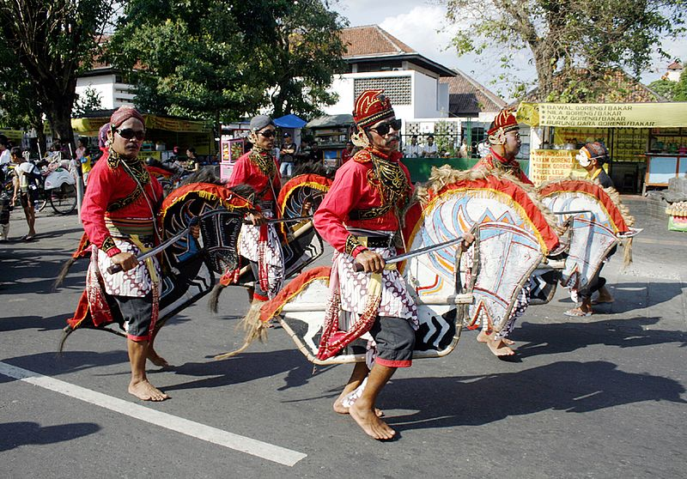
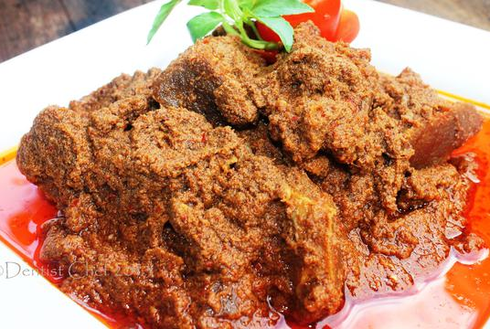
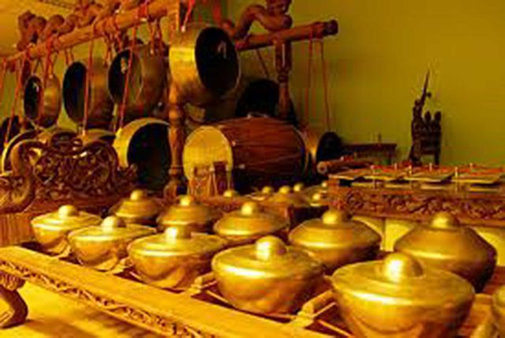
Budaya dapat berupa tarian tradisional, pakaian adat, pertunjukan daerah, alat musik, dan makanan tradisional.
Tarian tradisional
Sumber: commons.wikimedia.org
Makanan tradisional
Berbagai perbedaan hasil budaya tidak boleh membuat bangsa Indonesia terpecah-belah, sehingga persatuan dan kesatuan bangsa tetap terjaga.
Sumber: commons.wikimedia.org
Alat musik tradisional
Sumber: commons.wikimedia.org

Slide 7
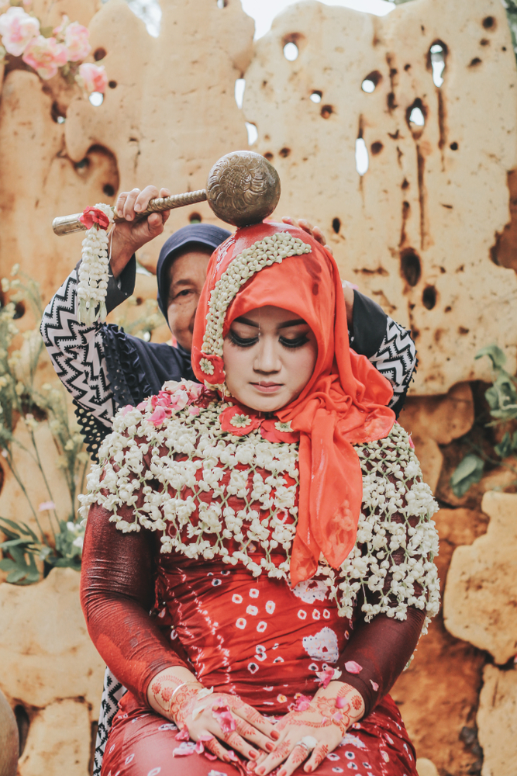
Materi Inti Subtema 2
KD 3.3
Adat istiadat terbentuk dari kebiasaan masyarakat yang dilakukan secara berulang-ulang dalam waktu yang lama.
Adat istiadat kemudian menjadi tata tertib yang harus dipatuhi oleh seluruh anggota masyarakat.
Tradisi siraman
Sumber: shutterstock.com

Slide 8
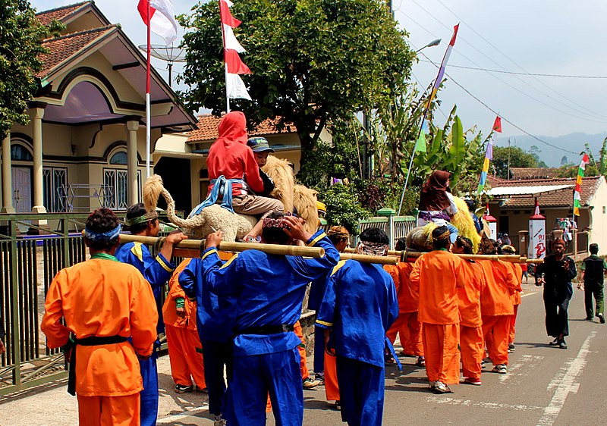
Adat istiadat merupakan pedoman masyarakat dalam bersikap dan bertingkah laku.
Adat Sisingaan
Setiap anggota masyarakat harus melaksanakan adat istiadat dengan penuh tanggung jawab.
Anggota masyarakat yang melanggar adat istiadat akan mendapat sanksi sosial berupa cibiran, teguran, atau dikucilkan oleh orang-orang di sekitarnya.
Sumber: commons.wikimedia.org

Slide 9
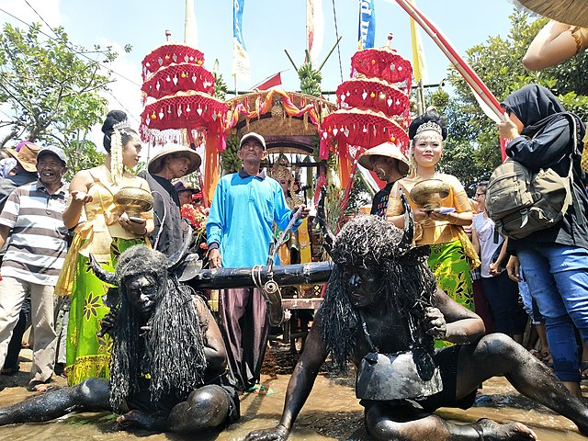
Adat istiadat yang berlaku di setiap daerah berbeda-beda. Oleh karena itu, kita harus menghormati perbedaan tersebut agar dapat hidup rukun.
Sumber: commons.wikimedia.org
Jika kita tidak mau menghormati adat istiadat yang berlaku di suatu daerah, akan timbul perselisihan.
Upacara adat kebo-keboan di jawa Timur.

Slide 10
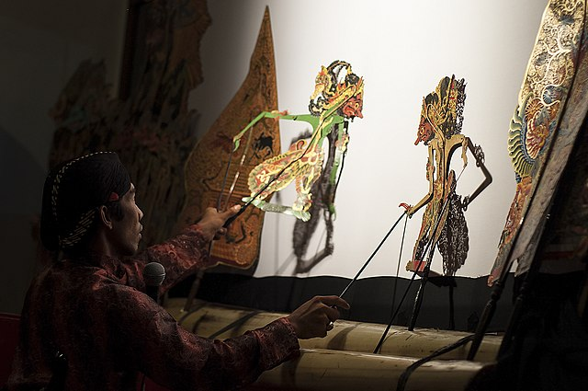
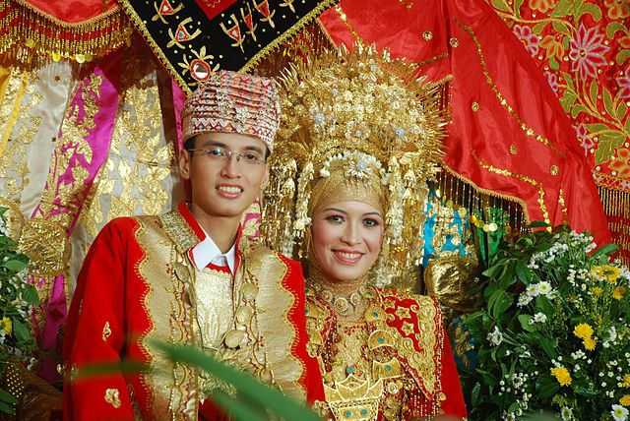
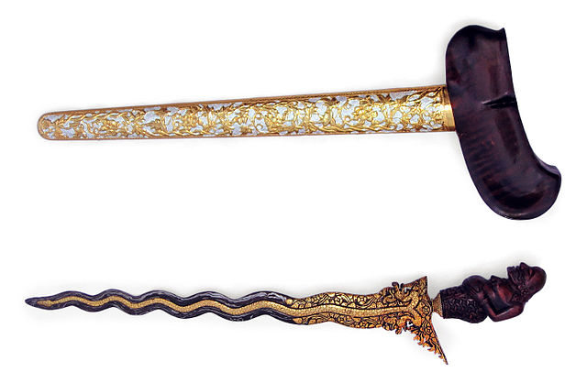
Materi Inti Subtema 3
KD 3.3
Indonesia memiliki berbagai keragaman sosial budaya.
Pertunjukan tradisional
Sumber: commons.wikimedia.org
Bentuk-bentuk keragaman sosial budaya terlihat dari bermacam-macam pekerjaan, bahasa, alat musik tradisional, pakaian adat, pertunjukan tradisional, dan senjata tradisional.
Sumber: commons.wikimedia.org
Pakaian adat
Senjata tradisional
Sumber: commons.wikimedia.org

Slide 11
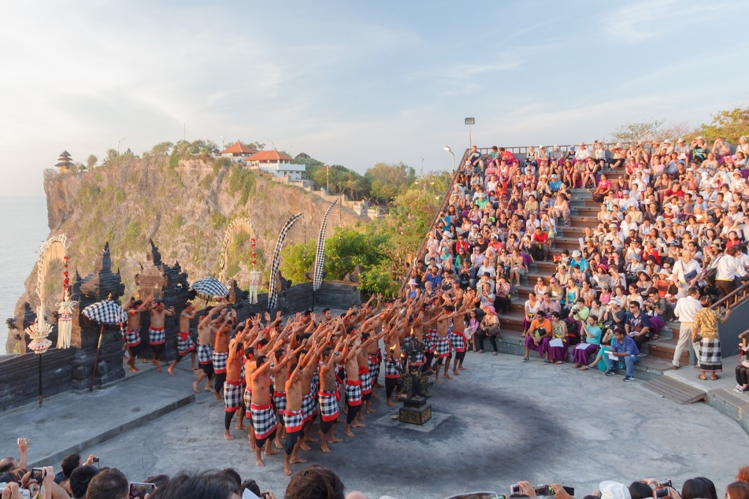
Keragaman sosial budaya Indonesia sudah terkenal di mancanegara.
Banyak turis lokal maupun asing yang tertarik dengan keragaman sosial budaya yang dimiliki Indonesia.
Kedatangan mereka turut meningkatkan pendapatan masyarakat setempat maupun negara.
Keragaman sosial budaya merupakan salah satu modal penting untuk pembangunan nasional.
Sumber: needpix.com

Slide 12
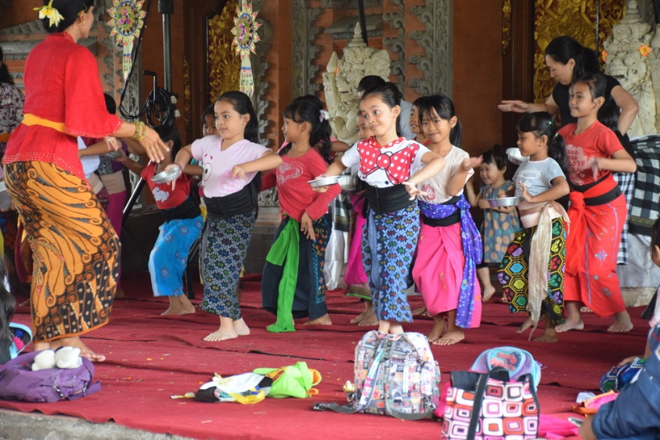
Melestarikan dan menghargai beragam budaya yang ada di Indonesia merupakan wujud tanggung jawab terhadap bangsa dan negara.
Sumber: shutterstock.com
Hal ini sesuai dengan semboyan Bhinneka Tunggal Ika yang berarti walaupun berbeda-beda, Indonesia adalah tetap merupakan satu kesatuan

